Slide 1
软件测试实用教程 ——方法与实践
PartII 软件测试技术

Slide 2
第3章 黑盒测试技术
本章重点
正交表法概述
根据正交表写出测试用例

Slide 3
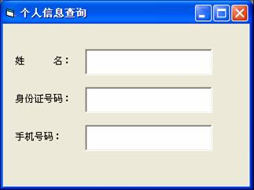
引子
决策表得到的测试非常庞大，以至于据此而得到的测试用例数目多的惊人，给软件测试带来沉重的负担。
为了有效地，合理地减少测试的工时与费用，可利用正交实验设计方法进行测试用例的设计。
3

Slide 4
3.5 基于正交表的测试
正交表的基本原理
根据正交性原理，从全面试验中挑选部分有代表性的试验点，并能求出最佳工艺参数和工艺条件，这些代表性试验点
正交表的特性为
均匀分散
整齐可比
4

Slide 5
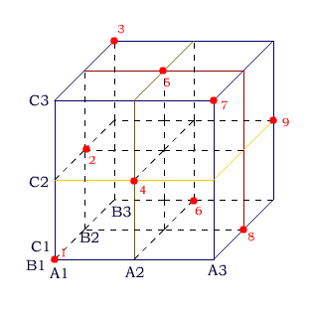
3.5 基于正交表的测试
关于正交的直观印象
数据点分布是均匀的
每一个面都有3个点
每一条线都有1个点
5

Slide 6
3.5 基于正交表的测试
正交表的结构
n：实际测试用例的个数，对应正交表的行数；
q：每个输入条件所取测试数据的个数，对应正交表中每个输入条件的取值个数；
s：输入条件的总数，对应正交表的列数；
q^{s}：理论上全组合方式的测试用例个数，基于正交表的测试效率为n与q^{s}的比值；
正交表查询https://www.york.ac.uk/depts/maths/tables/orthogonal.htm
6

Slide 7
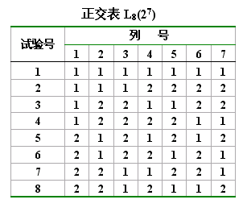
3.5 基于正交表的测试
（1）等水平正交表
各因素的水平数相等的正交表（如L₈(2⁷)）

Slide 8
3.5 基于正交表的测试
等水平正交表特点
表中任一列，不同的数字出现的次数相同
表中任意两列，各种同行数字对（或称水平搭配）出现的次数相同

Slide 9
3.5 基于正交表的测试
常用的标准表（相同水平正交表）
2水平：L₄(2³）,L₈ (2⁷）,L₁₆ (2¹⁵），…
3水平：L₉ (3⁴），L₂₇（3¹³），L₈₁(3⁴⁰），…
4水平：L₁₆ (4⁵）,L₆₄ (4²¹）,L₂₅₆ (4⁸⁵），…
5水平：L₂₅（5⁶）,L₁₂₅(5³¹）,L₆₂₅ (5¹⁵⁶），…
各列中出现的最大数字相同的正交表称为相同水平正交表。如L₄(2³)、L₈(2⁷)、L₁₂(2¹¹)等各列中最大数字为2，称为两水平正交表；L₉(3⁴)、L₂₇(3¹³)等各列中最大数字为3，称为3水平正交表。

Slide 10
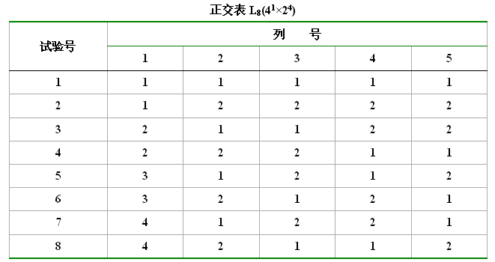
3.5 基于正交表的测试
（2）混合水平正交表
各因素的水平数不完全相同的正交表

Slide 11
3.5 基于正交表的测试
混合水平正交表性质：
（1）表中任一列，不同数字出现次数相同
（2）每两列，同行两个数字组成的各种不同的水平搭配出现的次数是相同的，但不同的两列间所组成的水平搭配种类及出现次数是不完全相同

Slide 12
3.5 基于正交表的测试
正交表测试用例的步骤
分析需求，找出相应的因子和水平
选择合适的正交表
把变量映射到表中
加上可疑且没有在表中出现的组合
正交表的每行作为一条测试用例

Slide 13
第3章 黑盒测试技术
全面试验 ：
每个因素的每个水平都相互搭配进行试验
例：3因素4水平的全面试验次数≥4³=64次
正交试验设计(orthogonal design) ：
利用正交表科学地安排与分析多因素试验的方法
例：3因素4水平的正交试验次数：16

Slide 14
3.5 基于正交表的测试
如何选择正交表
考虑因素（变量）的个数
考虑因素水平（变量的取值）的个数
考虑正交表的行数
取行数最少的一个 ，但不应小于最少测试用例数量
注意：最少测试用例数量=∑（每列水平数－1）＋1
例：5个3水平的因子及一个2水平的因子，表示为3⁵*2¹，试验次数＝5*(3-1)+1*(2-1)+1＝12，

Slide 15
3.5 基于正交表的测试
如何选择正交表
（1）因素数（变量）、水平数（变量值）相符
（2）因素数不相同
（3）水平数不相同

Slide 16
例1：因素数与水平数刚好符合正交表
个人信息查询系统中的一个窗口
要测试的控件有3个，也就是要考虑的因素有三个；
姓名
身份证号码
手机号码
每个因素里的状态有两个：填与不填。

Slide 17
3.5 基于正交表的测试
表中的因素数>=3；
表中有3个因素数的水平数>=2
行数取最少的一个。
从正交表公式中开始查找，结果为：
L₄(2³)

Slide 18
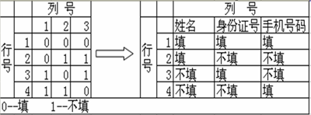
3.5 基于正交表的测试

Slide 19
3.5 基于正交表的测试
测试用例如下：
1：填写姓名、填写身份证号、填写手机号
2：填写姓名、不填身份证号、不填手机号
3：不填姓名、填写身份证号、不填手机号
4：不填姓名、不填身份证号、填写手机号
增补测试用例
5：不填姓名、不填身份证号、不填手机号

Slide 20
3.5 基于正交表的测试
因素数不同的话
可以采用包含的方法，在正交表公式中找到包含该情况的公式，如果有N个符合条件的公式，那么选取行数最少的公式。
水平数不相同
采用包含和组合的方法选取合适的正交表公式。

Slide 21
3.5 基于正交表的测试
练习
某旅游网站使用B/S架构，客户端访问可以使用的操作系统包含：Windows8，Windows10,Mac;
浏览器包含：Firfox，Chrome，IE;
浏览器插件包含RealPlayer，MediaPlayer，Flash Player;
显示器尺寸包含：13寸，14寸，15寸；
请根据此需求使用正交实验法设计测试用例

Slide 22
3.5 基于正交表的测试
分析需求，找出相应的因子和水平
状态/因素 | A操作系统 | B浏览器 | C插件 | D显示器
1 | Windows8 | Firfox | RealPlayer | 13
2 | Windows10 | Chrome | MediaPlayer | 14
3 | Mac | IE | Flash Player | 15

Slide 23
3.5 基于正交表的测试
2：选择合适的正交表：
因子数：4；水平数（状态数）：3
 | 1 | 2 | 3 | 4
1 | 1 | 1 | 1 | 1
2 | 1 | 2 | 2 | 2
3 | 1 | 3 | 3 | 3
4 | 2 | 1 | 2 | 3
5 | 2 | 2 | 3 | 1
6 | 2 | 3 | 1 | 2
7 | 3 | 1 | 3 | 2
8 | 3 | 2 | 1 | 3
9 | 3 | 3 | 2 | 1
L₉(3⁴)

Slide 24
3.5 基于正交表的测试
将如上题目改为如下要求：
某旅游网站使用B/S架构，客户端访问可以使用的
操作系统包含：Windows8，Windows10，Mac，Linux;
浏览器包含：Firfox，Chrome，IE;
浏览器插件包含RealPlayer，MediaPlayer，Flash Player;
显示器尺寸包含：13寸，14寸；
请根据此需求使用正交实验法设计测试用例

Slide 25
3.5 基于正交表的测试
分析需求
一：分析需求，写出相应的因子和状态：
A = 操作系统 B = 浏览器 C = 插件 D = 屏幕尺寸
操作系统：A1 = Windows8,A2 = Windows10,
A3 = Mac,A4 = Linux
浏览器：B1 = Firfox，B2 = Chrome,B3 = IE
插件：C1 = RealPlayer，C2 = MediaPlayer，C3 = Flash Player
显示器尺寸：D1 = 13寸，D2 = 14寸
4
3
3
2

Slide 26
3.5 基于正交表的测试
被测项目中一共有四个被测对象，每个被测对象的状态都不一样。
选择正交表：
1、表中的因素数>=4
2、表中至少有4个因素的水平数>=2
3、行数取最少的一个 L₉(3⁴)？L₁₆(4⁵) ？
4、最后选中正交表公式：L₉(3⁴)

Slide 27
3.5 基于正交表的测试
行号 | 因子
 | A | B | C | D
1 | 1 | 1 | 1 | 1
2 | 1 | 2 | 2 | 2
3 | 1 | 3 | 3 | 1/2
4 | 2 | 1 | 2 | 1/2
5 | 2 | 2 | 3 | 1
6 | 2 | 3 | 1 | 2
7 | 4 | 1 | 3 | 2
8 | 4 | 2 | 1 | 1/2
9 | 3 4 | 3 | 2 | 1

Slide 28
3.5 基于正交表的测试
三：拆分正交表，将合并的内容进行拆分
行号 | A | B | C | D
1 | 1 | 1 | 1 | 1
2 | 1 | 2 | 2 | 2
3 | 1 | 3 | 3 | 1
4 | 2 | 1 | 2 | 2
5 | 2 | 2 | 3 | 1
6 | 2 | 3 | 1 | 2
7 | 3 | 1 | 3 | 2
8 | 4 | 1 | 3 | 2
9 | 3 | 2 | 1 | 1
10 | 4 | 2 | 1 | 2
11 | 3 | 3 | 2 | 1
12 | 4 | 3 | 2 | 1

Slide 29
3.5 基于正交表的测试
用例编号 | 操作系统 | 浏览器 | 插件 | 屏幕尺寸 | 预期结果 | 实际结果
1 | Windows8 | Firfox | RealPlayer | 13寸 | 能够正确显示
2 | Windows8 | Chrome | MediaPlayer | 14寸
3 | Windows8 | IE | Flash Player | 13寸
4 | Windows 10 | Firfox | MediaPlayer | 14寸
5 | Windows 10 | Chrome | Flash Player | 13寸
6 | Windows 10 | IE | RealPlayer | 14寸
7 | Mac | Firfox | Flash Player | 14寸
8 | Linux | Firfox | Flash Player | 14寸
9 | Mac | Chrome | RealPlayer | 13寸
10 | Linux | Chrome | RealPlayer | 14寸
11 | Mac | IE | MediaPlayer | 13寸
12 | Linux | IE | MediaPlayer | 13寸
步骤四：每一行生成一条测试用例

Slide 30
内容总结
什么是正交实验法设计测试用例
怎样使用正交实验法设计测试用例
分析需求，找出相应的因子和水平
选择合适的正交表
把变量映射到表中
每行的各因素水平的组合作为一条测试用例
加上认为没有在表中出现的组合
Notes:
这内容总结是等价类划分里面的

